Slide 1
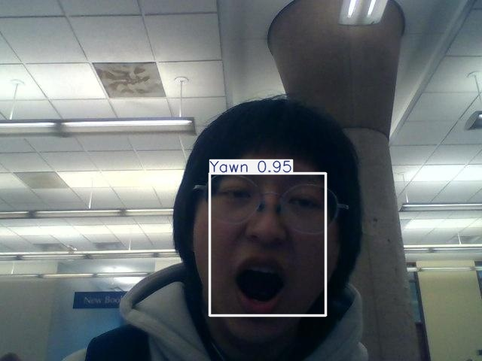
基于 YOLOv8 与注意力机制的
疲劳驾驶面部识别系统
本科毕业设计答辩
YOLOv8n 轻量化检测
CBAM 注意力机制改进
PyQt5 桌面演示闭环
疲劳驾驶检测 · YOLOv8 · CBAM
01

Slide 2
问题定义
研究背景与目标
疲劳驾驶会导致反应迟缓、注意力下降，是交通事故的重要诱因之一
检测目标
3 类
闭眼、睁眼、打哈欠等面部状态可以作为疲劳检测的视觉特征
Eyeclosed / Eyeopen / Yawn
目标：构建可训练、可对比、可演示的轻量化疲劳面部识别系统
实现形态
桌面系统
图片、视频、截图、日志
02

Slide 3
工作闭环
主要研究内容
数据集构建
基线模型训练
CBAM 改进
实验对比
系统实现
围绕三类疲劳面部目标构建 YOLO 格式数据
训练 YOLOv8n 基线并引入 CBAM 注意力模块
使用指标、曲线、混淆矩阵和系统演示验证效果
03

Slide 4
数据基础
数据集与预处理
类别
含义
验证图像
目标实例
标注格式
Eyeclosed
闭眼
278
353
YOLO
统一类别顺序与边界框
Eyeopen
睁眼
107
144
Yawn
打哈欠
81
81
预处理
缩放 / 填充
输入尺寸一致，坐标同步变换
主要不足
场景覆盖有限
夜间、遮挡、侧脸样本不足
04

Slide 5
模块设计
系统总体架构
输入数据
YOLOv8 检测
疲劳特征
状态判断
结果输出
输入层：图片、视频、摄像头接口
模型层：YOLOv8n 与 YOLOv8n + CBAM
规则层：闭眼比例与打哈欠次数滑动窗口判断
展示层：检测框、疲劳状态、截图保存和日志记录
05

Slide 6
方法设计
模型设计与 CBAM 改进
Backbone
SPPF 输出
CBAM
Neck / Head
三类检测结果
YOLOv8n：参数量小、推理速度快，适合毕业设计演示和轻量部署
CBAM：通道注意力 + 空间注意力，强化眼部和嘴部局部特征
嵌入位置：Backbone 末端、Neck 输入端，即 SPPF 模块输出后
06

Slide 7
规则实现
疲劳状态判定与系统流程
闭眼比例阈值
疑似疲劳阈值
打哈欠事件
0.35
0.20
≥ 2 次
达到阈值判定为疲劳
进入提前提示状态
触发疲劳报警
对每帧检测结果提取 Eyeclosed、Eyeopen、Yawn 最高置信度
使用 90 帧滑动窗口统计闭眼比例和打哈欠事件数
输出 normal、suspected_fatigue、fatigue 三种状态
07

Slide 8
可复现性
实验环境与训练设置
项目
设置
项目
设置
模型
YOLOv8n / YOLOv8n+CBAM
输入尺寸
640×640
训练策略
AdamW + Cosine LR
数据增强
Mosaic / MixUp / HSV
评价指标
Precision / Recall
核心指标
mAP50 / mAP50-95
对比方式
两组模型对比
输出材料
曲线 / 混淆矩阵 / 系统截图
说明：两组实验保持相同数据集和训练设置，便于观察 CBAM 对检测效果的影响。
08

Slide 9
结果总览
核心实验结果对比
模型
Precision
Recall
mAP50
mAP50-95
耗时
YOLOv8n
0.6868
0.9114
0.8347
0.5368
0.9 ms
YOLOv8n+CBAM
0.6840
0.9370
0.8580
0.5470
1.1 ms
mAP50 提升
Recall 提升
参数量
+0.0233
+0.0256
约 3.08M
0.8347 → 0.8580
0.9114 → 0.9370
仍满足轻量化需求
结论：CBAM 轻微增加计算量，但提升了召回率和总体检测精度。
09

Slide 10
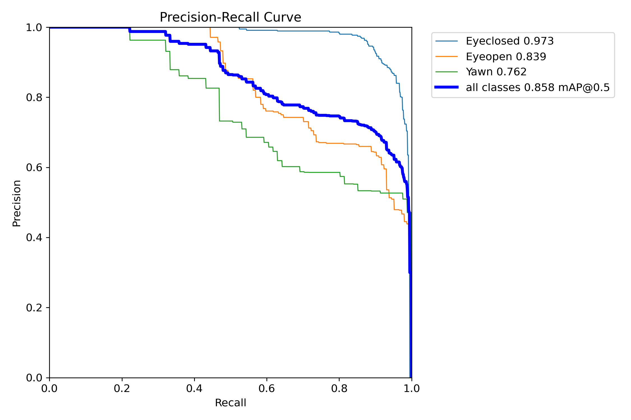
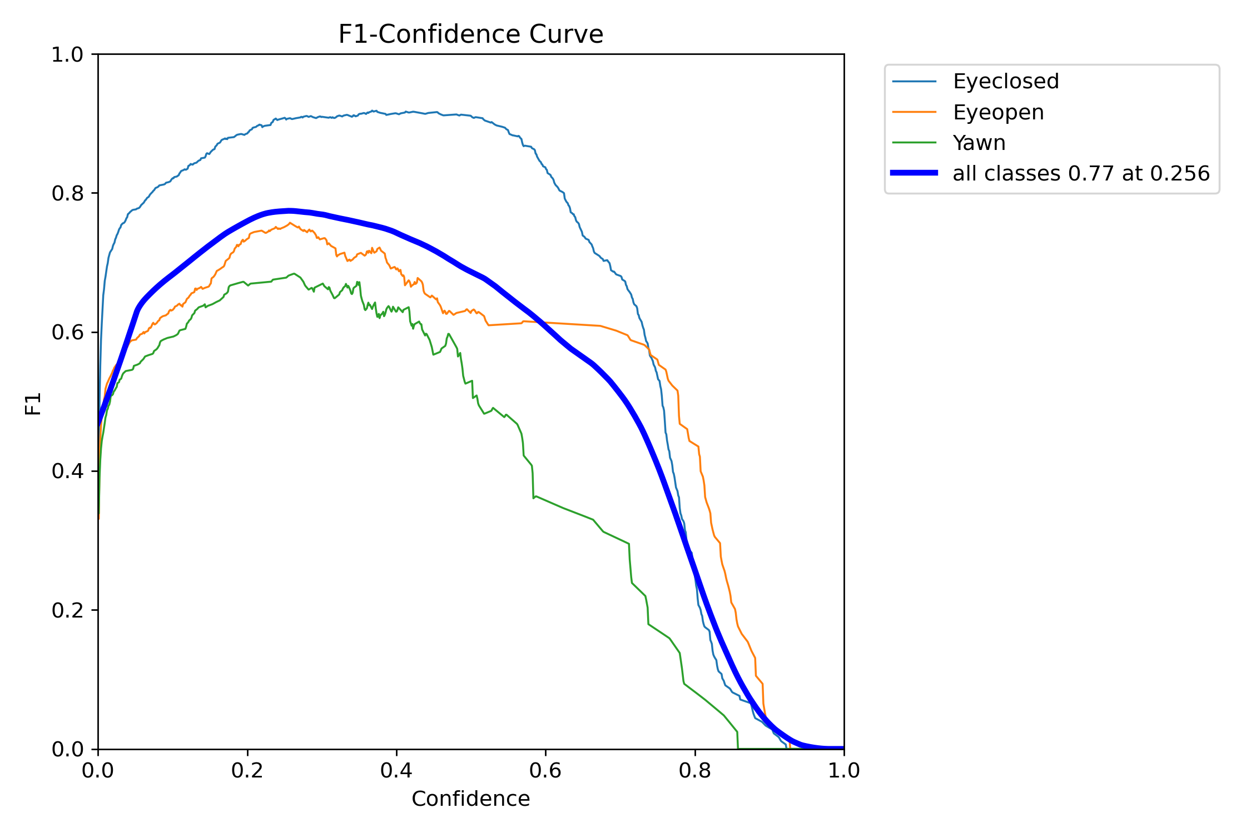
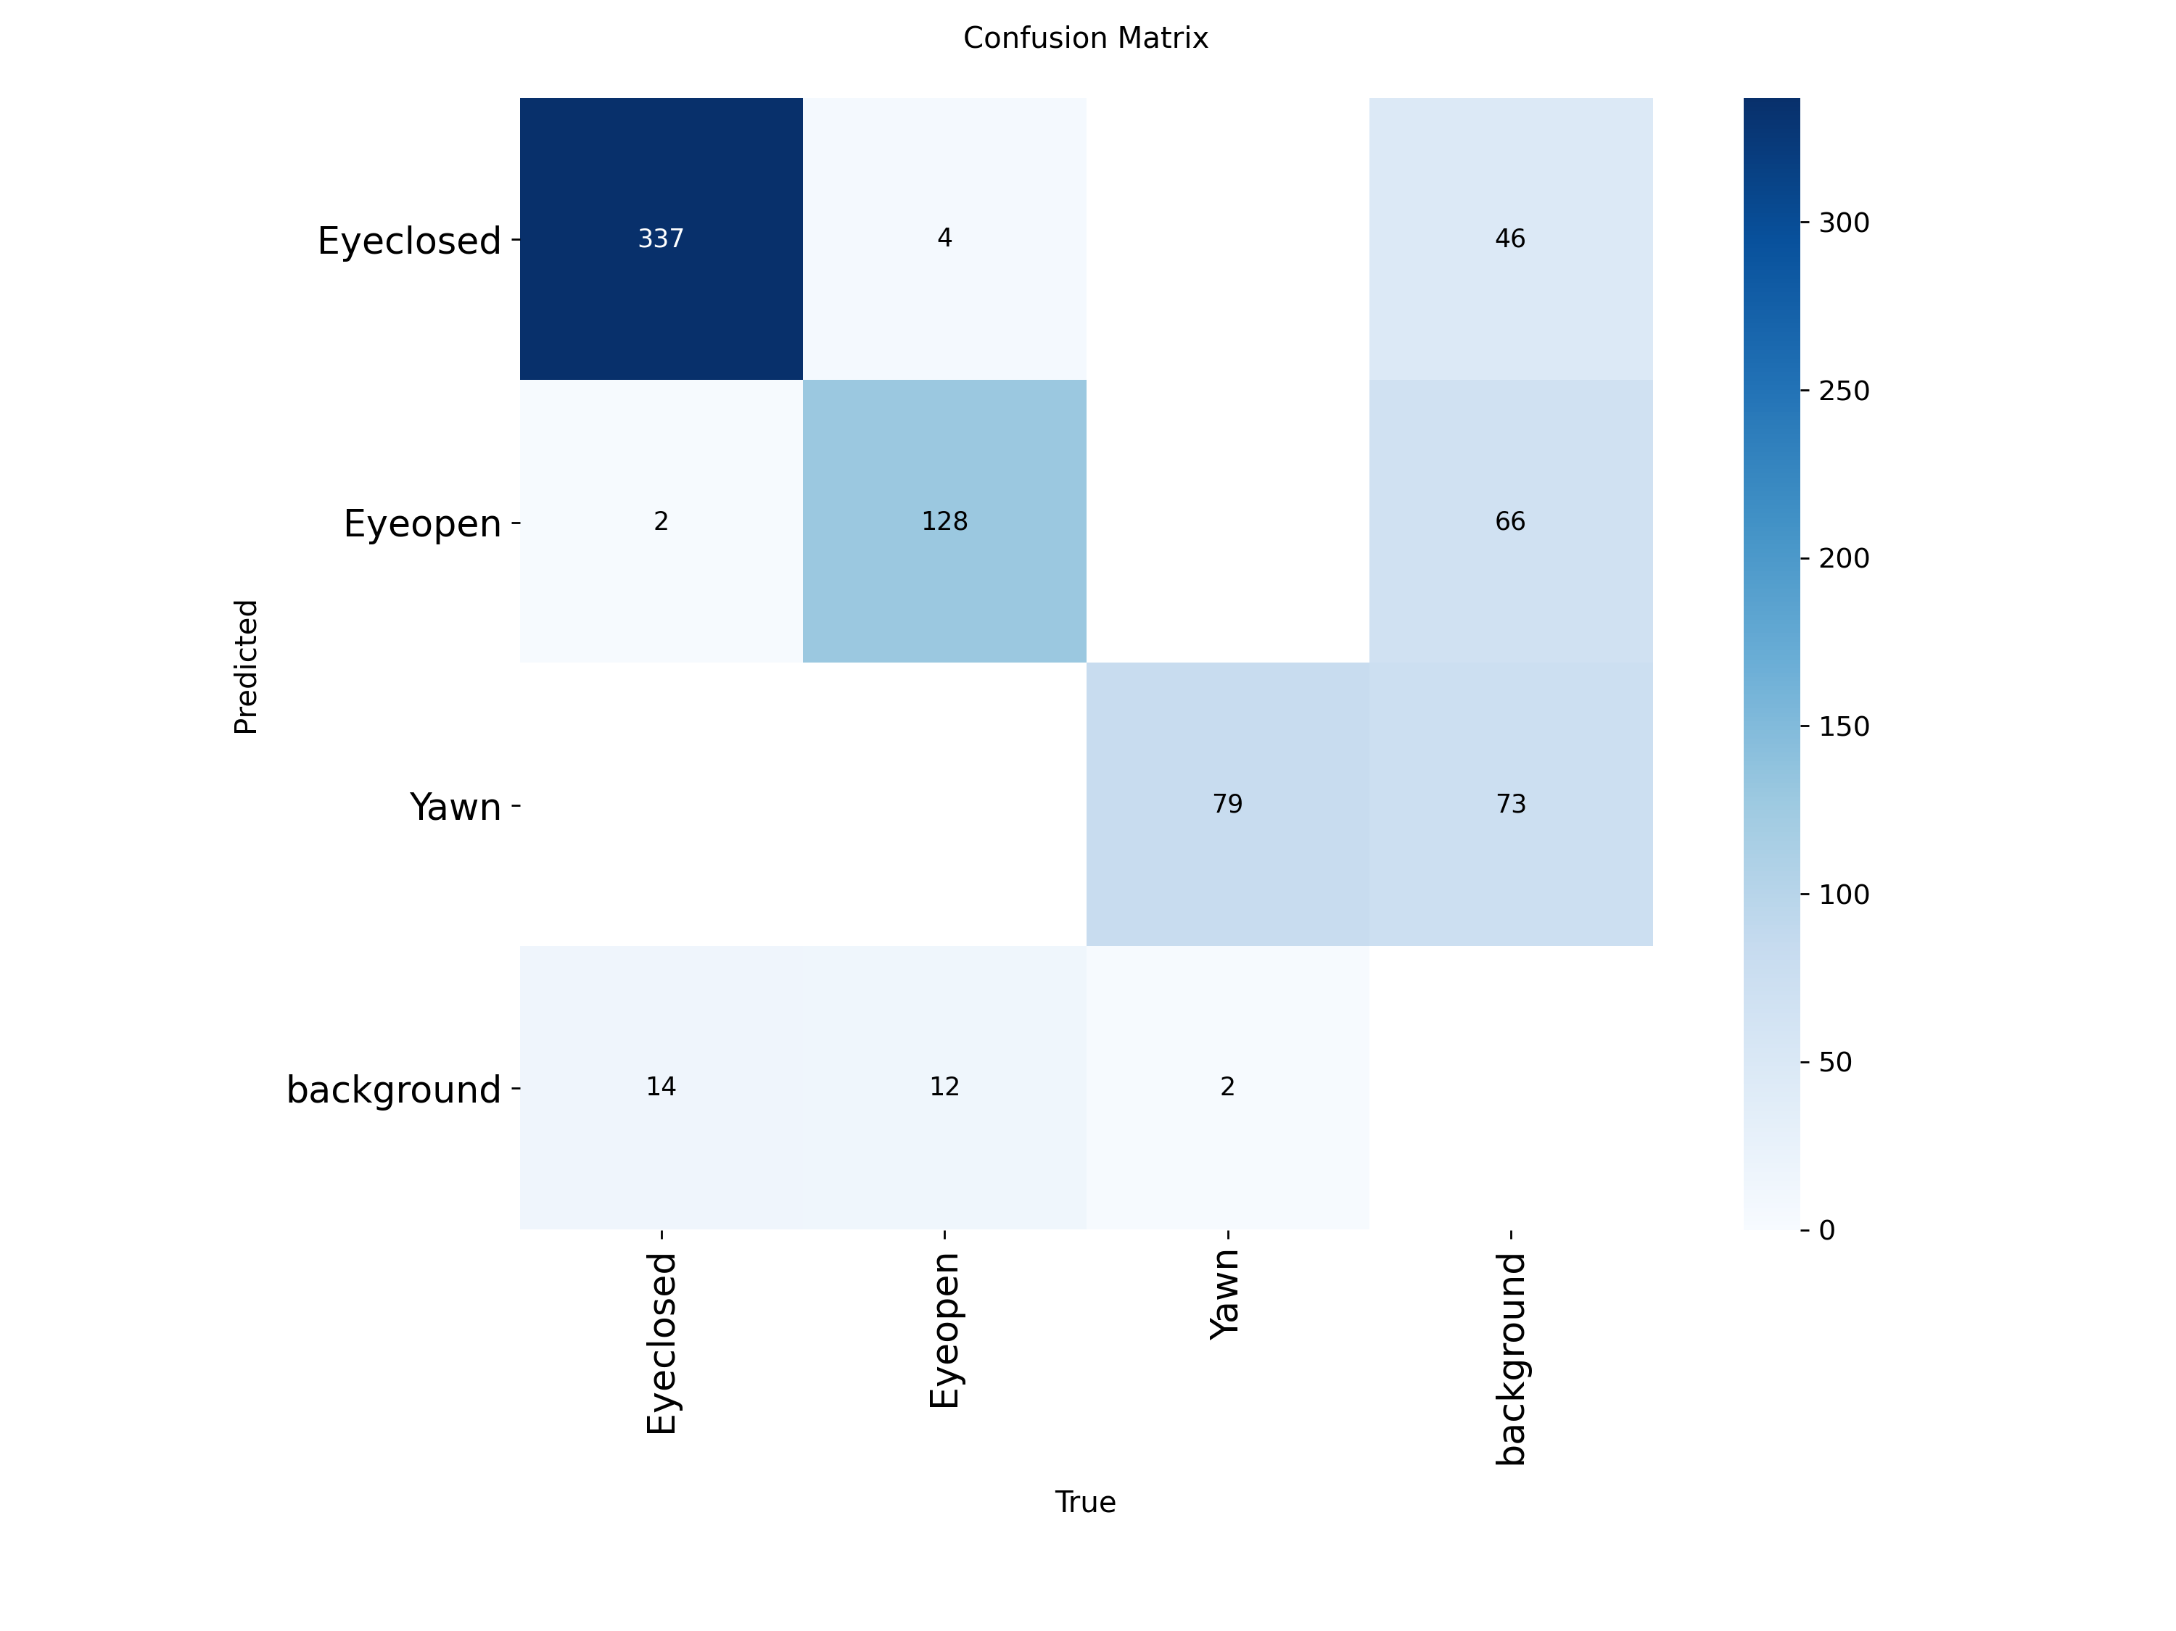
细分表现
类别结果与曲线分析
类别
Precision
Recall
mAP50
mAP50-95
Eyeclosed
0.871
0.946
0.973
0.574
Eyeopen
0.657
0.889
0.839
0.531
Yawn
0.524
0.975
0.762
0.535
Yawn 类别 mAP50 从约 0.693 提升到 0.762，说明注意力机制对嘴部局部疲劳特征更敏感。
10

Slide 11
工程实现
系统演示与功能测试
功能
结果
模型加载
通过
图片检测
通过
视频检测
通过
疲劳状态显示
通过
截图与日志
通过
测试样例：Yawn:0.95，系统输出 suspected_fatigue，形成检测、判定、显示与记录闭环。
11

Slide 12
答辩结论
总结与展望
完成内容
核心改进
实验结论
4 个闭环
CBAM
mAP50 0.8580
数据、模型、实验、系统
增强眼部与嘴部特征
整体优于基线模型
后续扩充夜间、遮挡、侧脸和复杂光照数据
引入连续帧时序模型，提高疲劳状态判断稳定性
进一步优化报警策略和边端部署性能
谢谢各位老师，请批评指正
12

